Slide 1
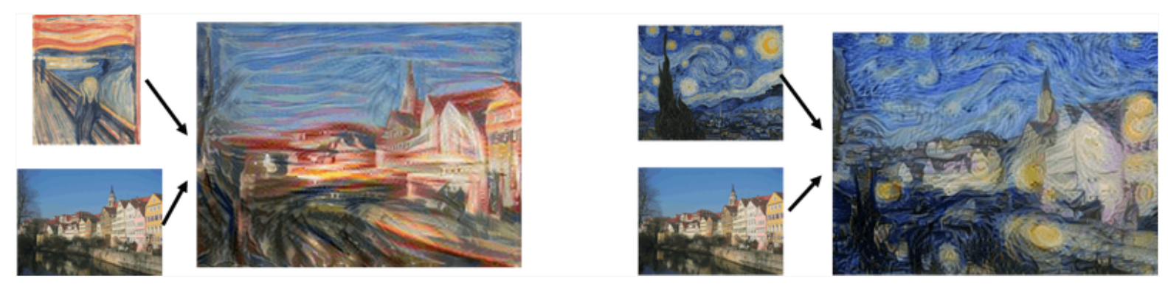
留学からの気づき：自分自身で試してみることが重要
・例として、Neural Style Transfer (2017、最初期バージョン)を挙げる。
・任意の画像（Contents）を別の任意の画像（Style）のスタイルにアレンジ
・以下典型的な成功例（https://note.com/polymathnyc/n/n03979e117731）
・（私含め）日本語まとめサイトで仕組みをななめ読みして分かった気になりがち
1 | Presentation Title Presentation Title

Slide 2
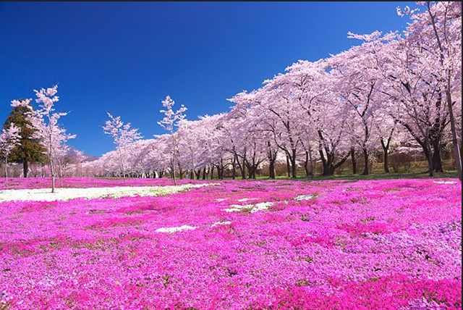
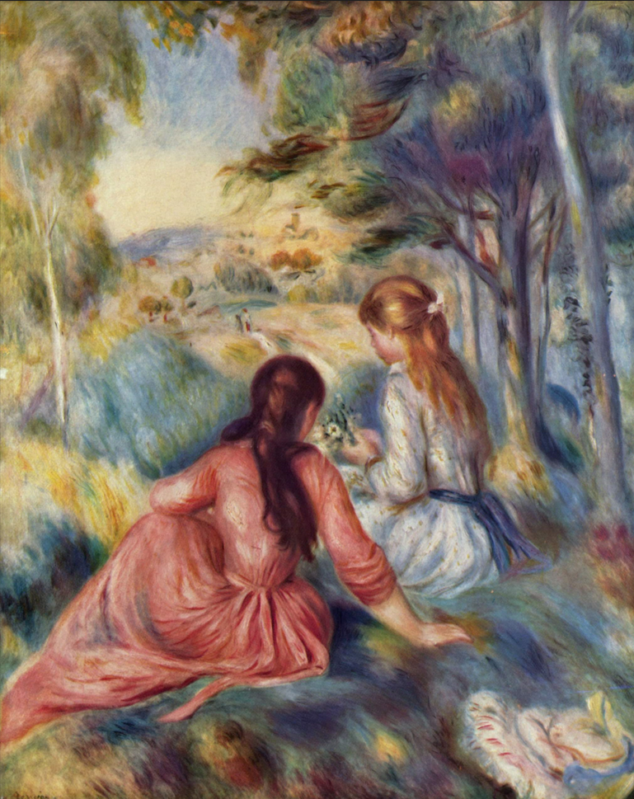
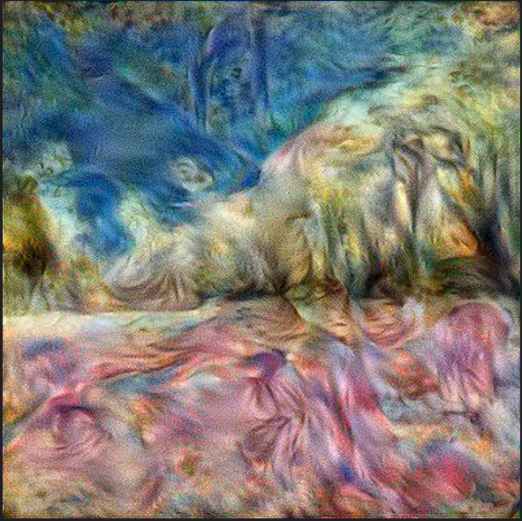
留学からの気づき：自分自身で試してみることが重要
・自分でやってみたところ、大失敗。。。
・色もスタイルの１つなのだということに初めて気づく
・よく見ると、成功例は、contentsとstyleの色合いが似通っている
・スタイルのうち濃淡だけをスタイルとして利用することはできないか？
2 | Presentation Title Presentation Title

Slide 3
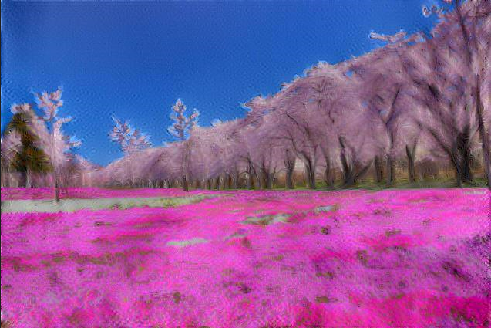
留学からの気づき：自分自身で試してみることが重要
・Google検索すると、「色を保存するNeural Style Transfer」なるものが。
・Github上の実装があったので、早速試してみると・・それなりのものが！
3 | Presentation Title Presentation Title

Slide 4
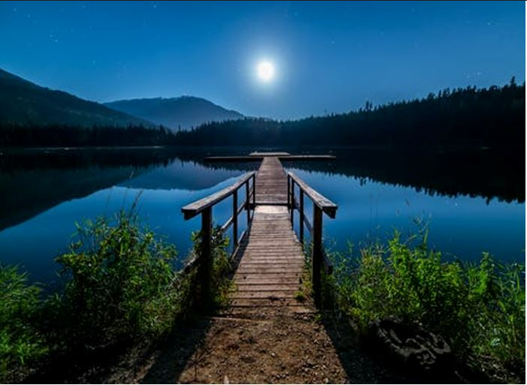
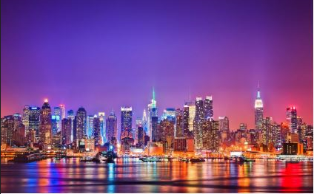
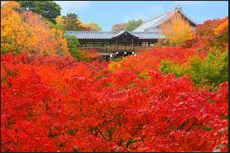
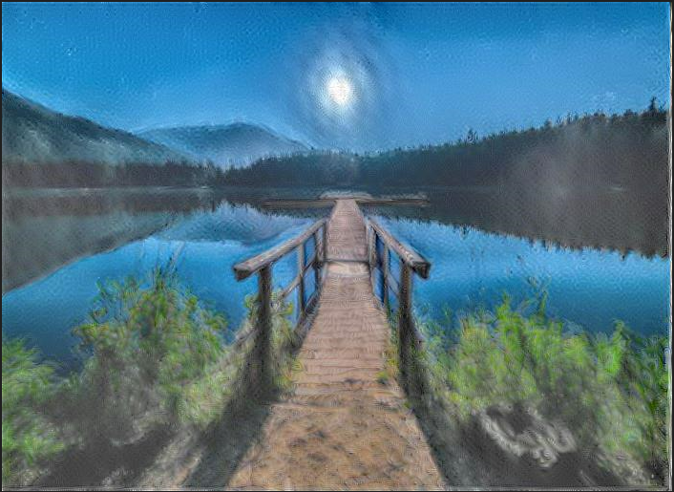
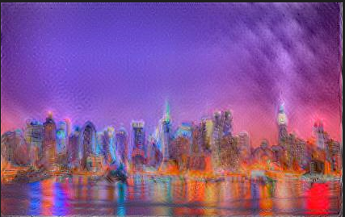
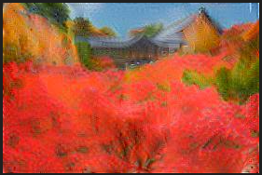
留学からの気づき：自分自身で試してみることが重要
・他の例。だいたいイメージ通り
・自分で試さないと本当の意味で理解したことにならない（当たり前だけど）
4 | Presentation Title Presentation Title

